Slide 1
Rehab
Boel Carlborg & Sara Brage Jalmelin

Slide 2


Närhälsan Skövde rehabmottagning
Sara Jalmelin
Arbetsterapeut
Boel Carlborg
Sjukgymnast

Slide 3




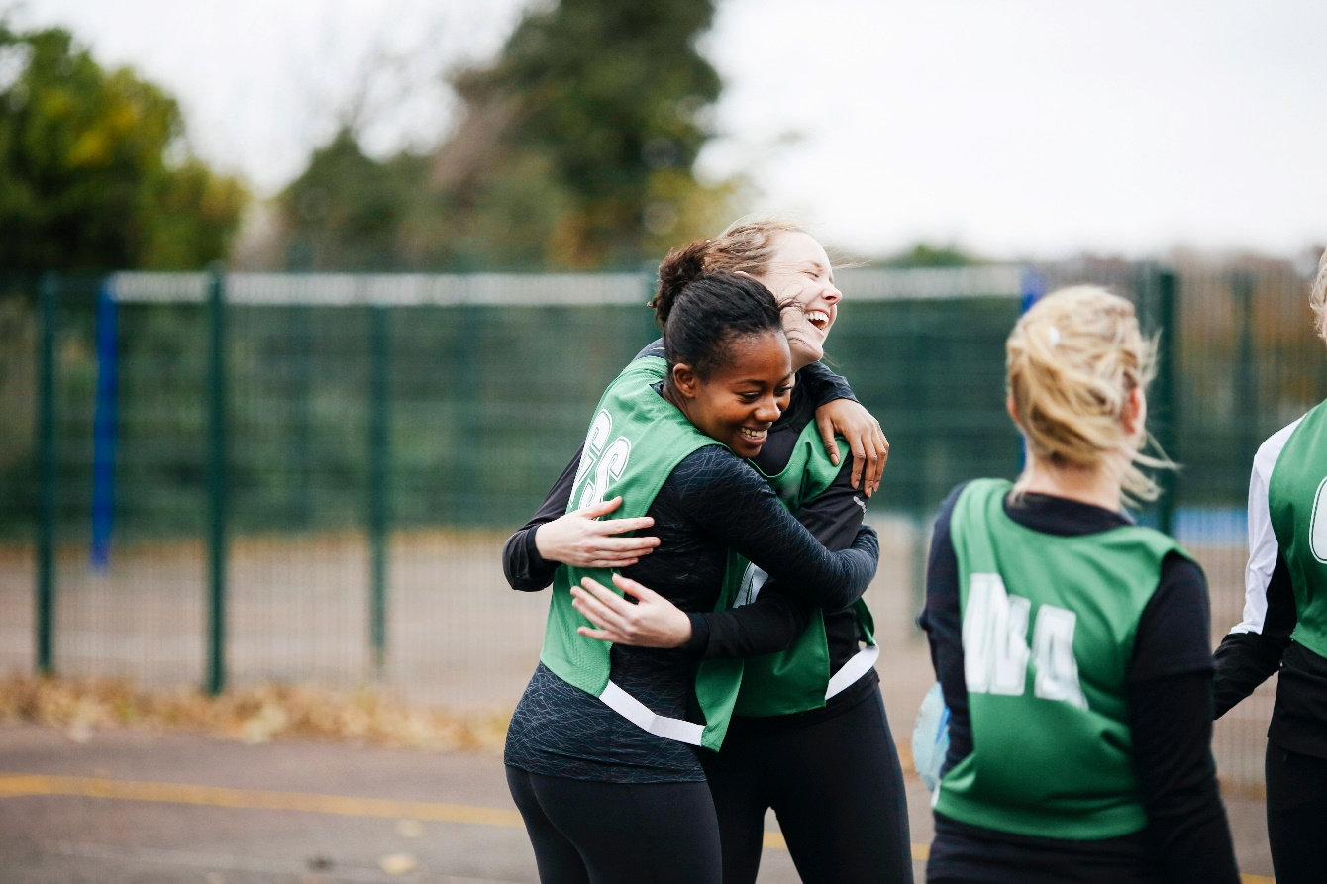
Barn- och ungdomspatienter som kommer till oss
Våra patienter är mellan 0-18 år
Vanliga förekommande diagnoser:
- Ortopediska besvär
- Idrottsmedicin för barn och ungdomar
- Smärta/långvarig smärta
- hEDS/HSD (Ehlers-Danlos syndrom /Hypermobilitet)
- DCD (Developmental coordination disorder)
- Torticollis och Skallsymmetri
- Brist på fysisk aktivitet
- Tågångare
- Övervikt
- VCD
- Psykisk ohälsa
- ADHD/ADD

Slide 4


Var befinner sig barnet?
  Nedsatt motorik eller inaktivitet?
  Vad kan det innebära för ett barn att ha nedsatt motorik?
  - Låg självkänsla
  - Känsla av utanförskap ex i skolan
  - Kan inte vara delaktig i önskade aktiviteter
  - Kan leda till fetma eller psykisk ohälsa

Slide 5



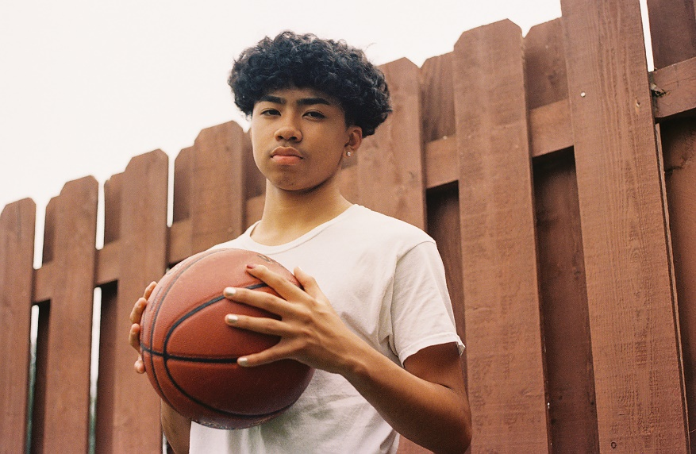
  Var befinner sig barnet?
  Biopsykosociala utvecklingen
  Bemötande – barnet i centrum
  Undersökning/behandling av små barn
  Undersökning/behandling prepubertala barn
  Undersökning/behandling pubertala ungdomar
  - Adolescensen
  Tidig, mellan, sen

Slide 6
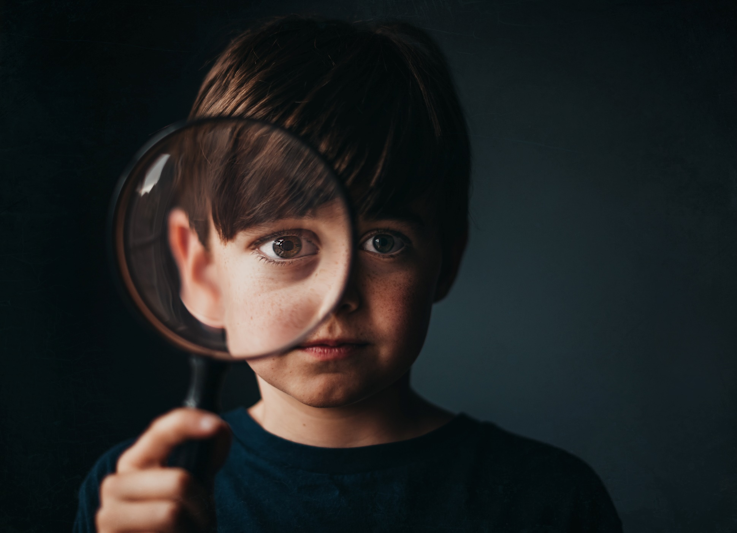
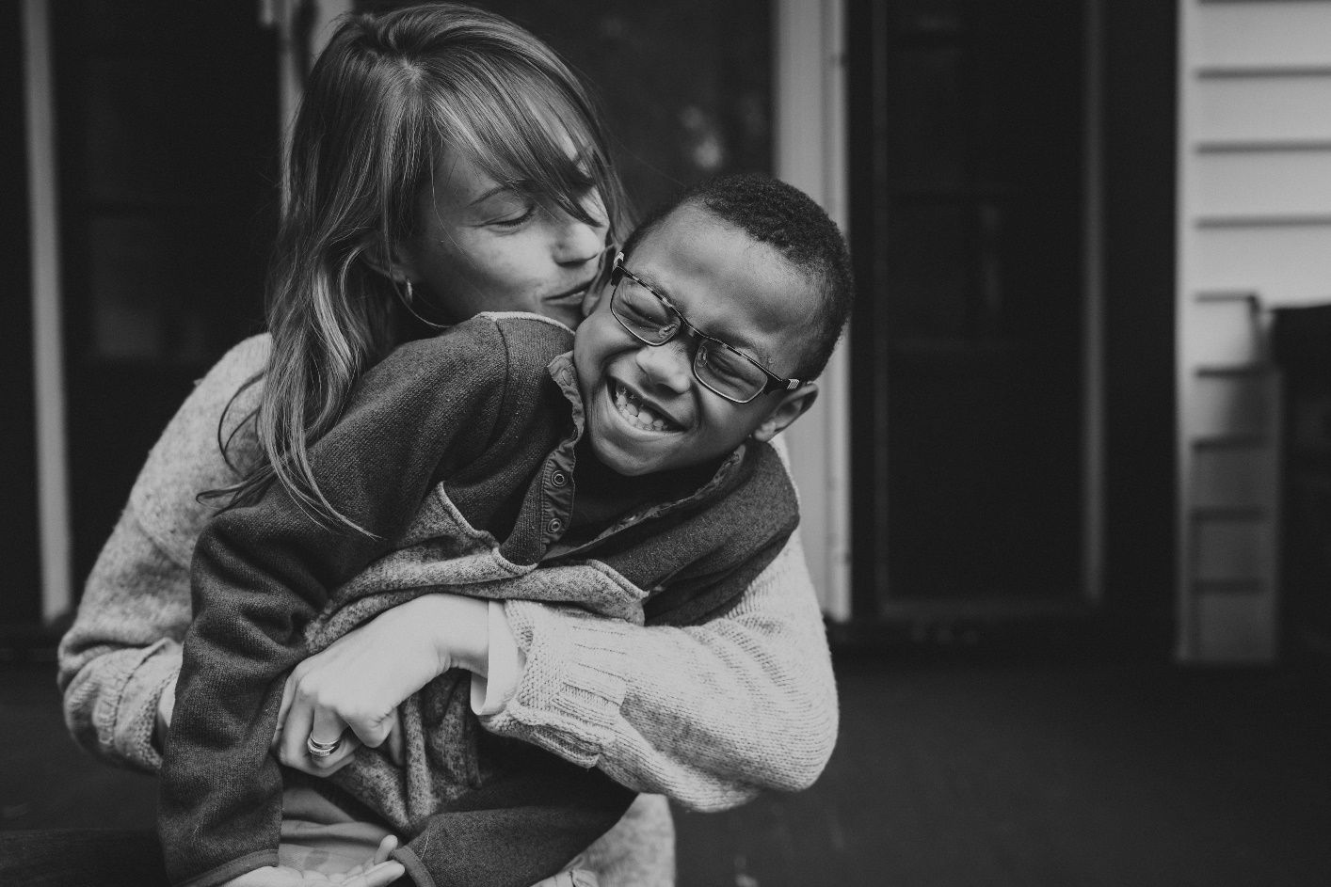
Det tysta barnet
Kan bero på:
- Barnet behöver mer tid att tänka
- Känner sig tveksam
- Inte motiverad
- Hur tänker föräldrar/anhöriga
- Konsekvenser av mötet
- Blyg/tystlåten

Slide 7
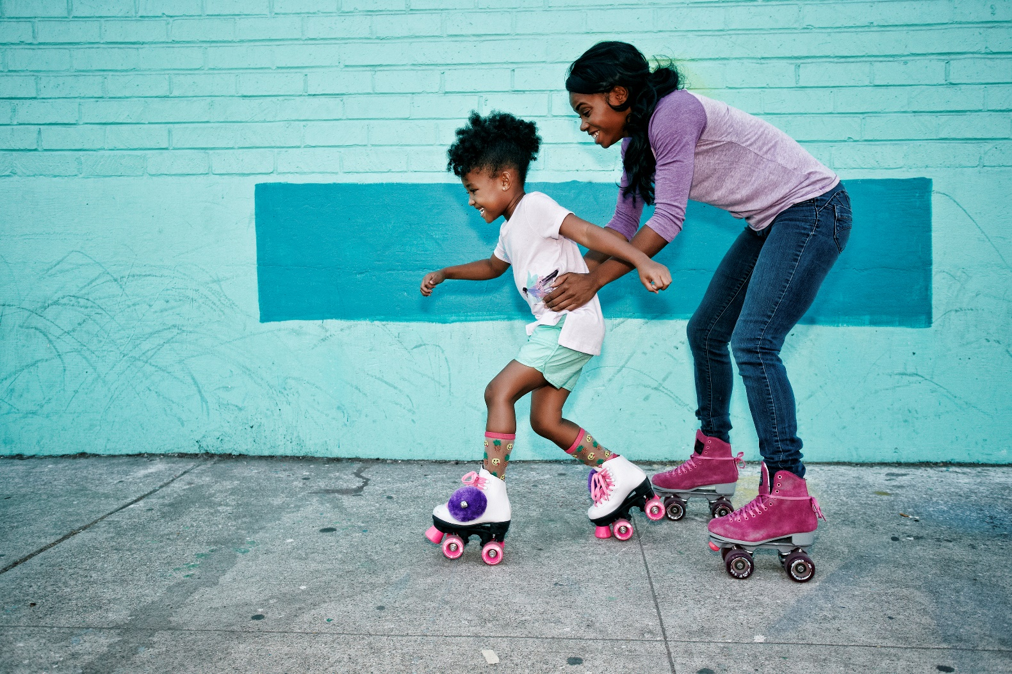

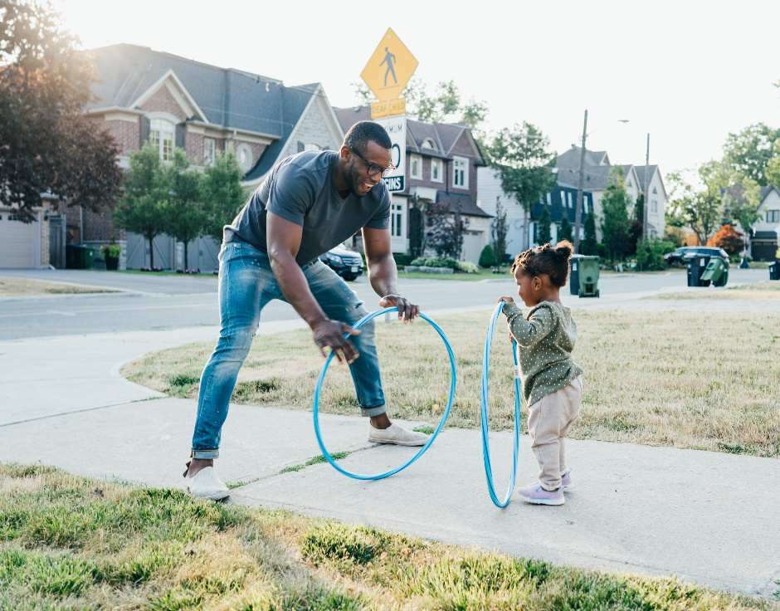
Hur jobbar en fysioterapeut/sjukgymnast på mottagningen med barn?
Bedömningar
Behandling/Träning
Ortoser
Föräldrar, anhöriga mm
Samtala kring aktivitet
Delaktighet
- Skola och i samhället
- Undvika psykisk ohälsa
FaR (fysisk aktivitet på recept)

Slide 8
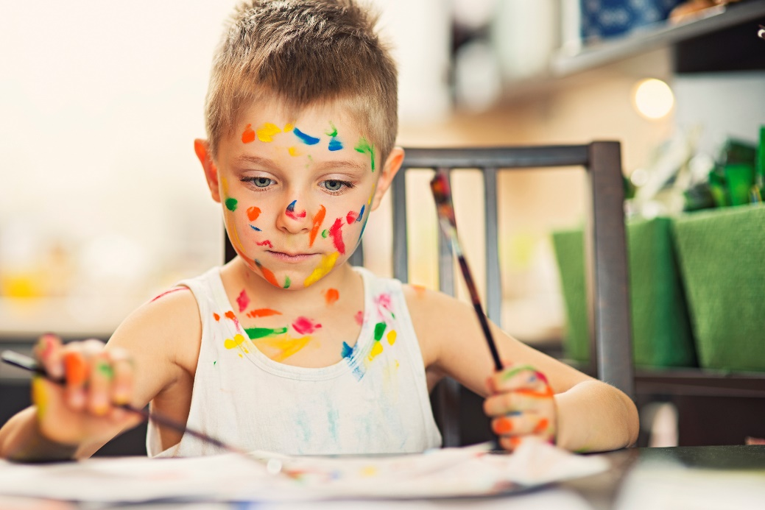
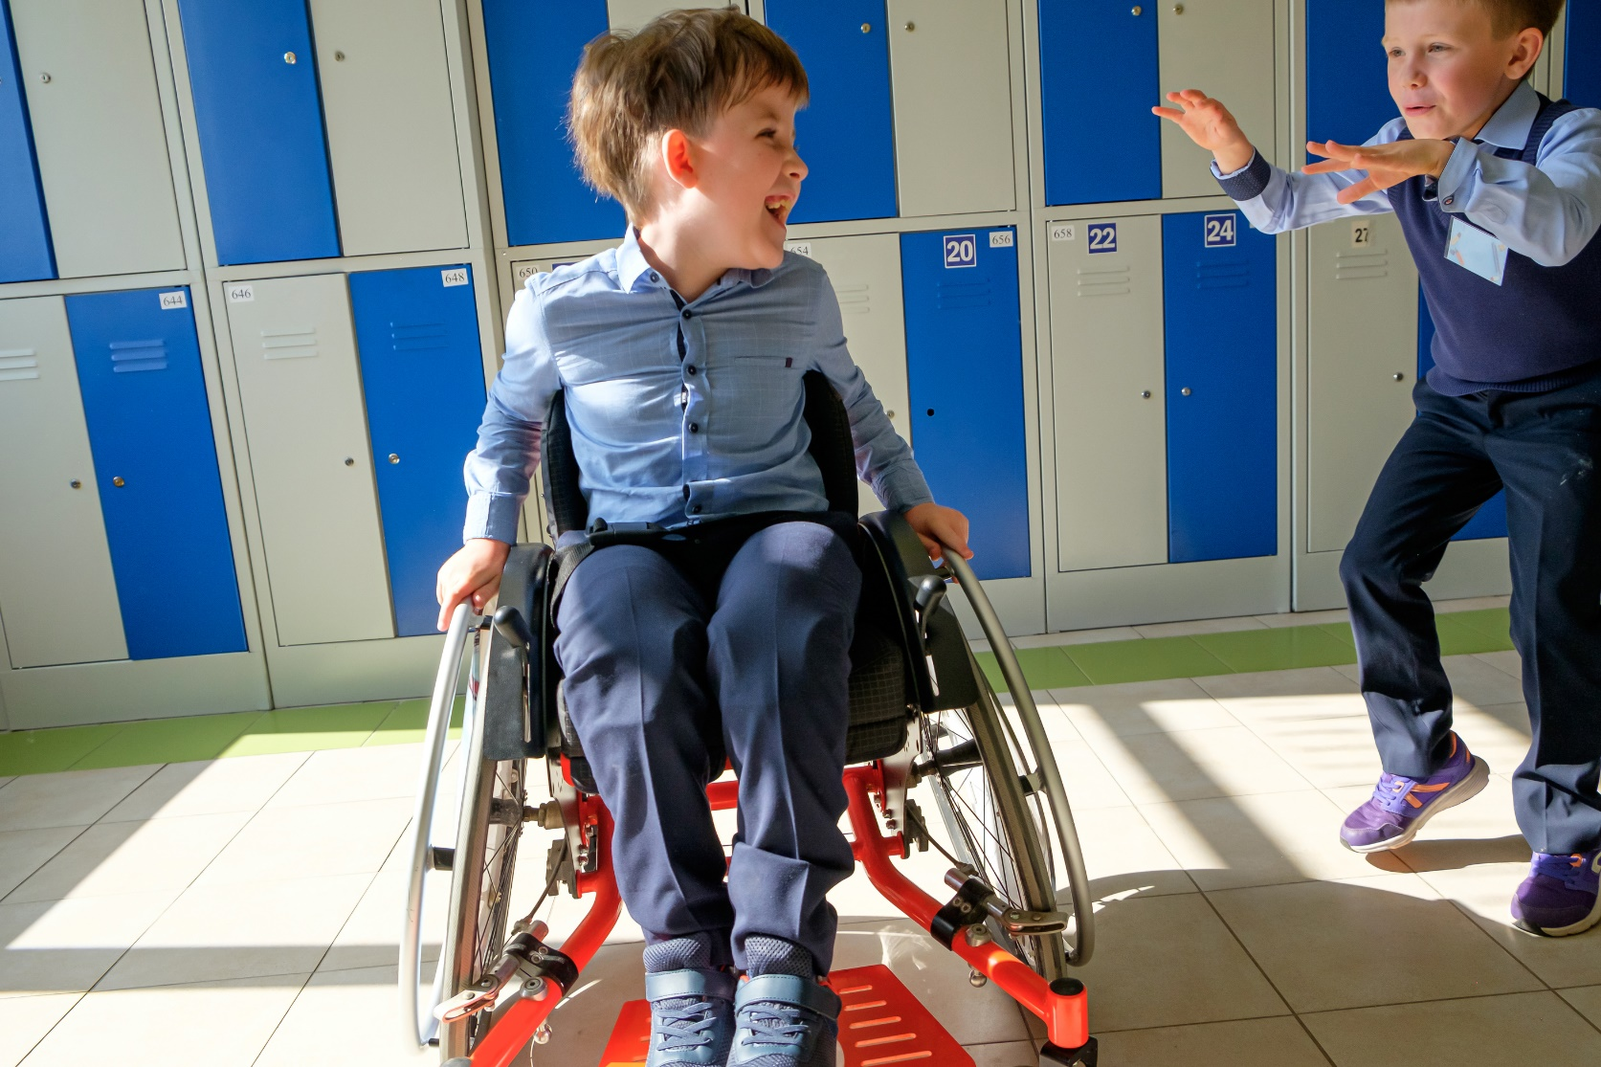

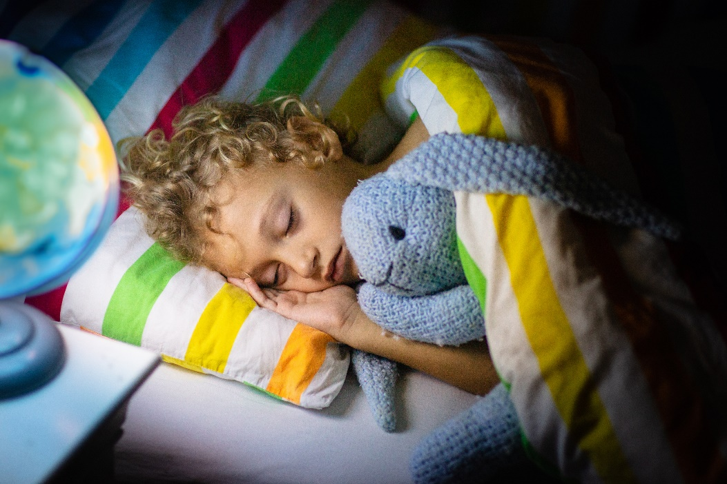
Hur jobbar en arbetsterapeut på mottagningen med barn?
Handrehabilitering
Hjälpmedel
Elevhälsan
- Tid- och struktur
- Stress
- Sömn
- Motoriska svårigheter (FaR)

Slide 9


Tack för oss!
Vi ser fram emot att samarbeta med er i framtiden!

